Slide 1
О качестве результатов лабораторных испытаний грунтов
В.В. Дмитриев, профессор кафедры инженерной геологии Российского государственного геологоразведочного университета
В подготовке к докладу принимали участие
Захаров Э. Ю. (GIG Gesellschaft für Ingenieurgeologie mbH),
Свирина М. Ю.(НИИИОСП),
Чеботкова А. М.(МГРИ-РГГРУ)

Slide 2
В инженерно-геологической лаборатории мы получаем значительную часть количественной информации, необходимой для оценки инженерно-геологических условий какого-либо объекта.
Инженерно-геологическая информация(ИГИ) может пониматься как отражение, как полученные с помощью субъекта, прибора сведения о составе структуре и свойствах геологической среды, используемые для оценки состояния инженерных сооружений или геологической среды и их изменений во времени.
Инженерно-геологическая информация, в том числе информация, получаемая в инженерно-геологических лабораториях, рассматривается как продукция инженерно-геологического производства.

Slide 3
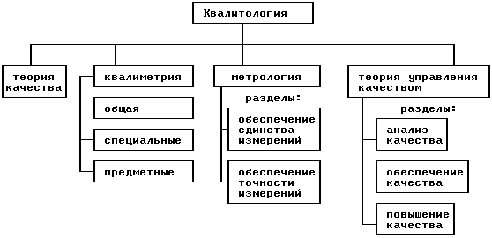
Качеством продукции занимается наука - «Квалитология», включающая такие разделы, как «квалиметрия», «метрология» и «управление качеством продукции», в рамках которых проводится анализ качества и обеспечение требуемого качества продукции, в том числе результатов лабораторных инженерно-геологических исследований.
СТРУКТУРА КВАЛИТОЛОГИИ

Slide 4
ПОКАЗАТЕЛИ КАЧЕСТВА
В соответствии с ГОСТом 15467-79 «Качество продукции. Термины» (ГОСТ Р ИСО 9001—2001) Системы менеджмента качества. Требования.
1) под «качеством продукции(ИГИ)» - понимается совокупность свойств информации, обуславливающих ее пригодность удовлетворять определенные потребности в соответствии с ее назначением.
2) СВОЙСТВО ПРОДУКЦИИ (ИГИ) - объективная особенность ИГИ, проявляющаяся при ее создании или использовании по назначению. Например: точность, надежность, своевременность получения, эргономичность, стоймость и т.д. Для объективной оценки качества продукции(ИГИ) необходимо охарактеризовать показатели свойств качества (ИГИ) количественно.
3) Количественный ПОКАЗАТЕЛЬ КАЧЕСТВА - количественная характеристика свойства продукции(ИГИ), входящего в состав его качества и рассматриваемая применительно к определенным условиям жизненного цикла объекта (сооружения, площадки). Показатели качества (продукции - ИГИ) по количеству характеризуемых свойств могут быть: - единичными (базовые, относительные))
- комплексными (групповые, интегральные обобщенные)

Slide 5
Классификация показателей качества объекта

Slide 6
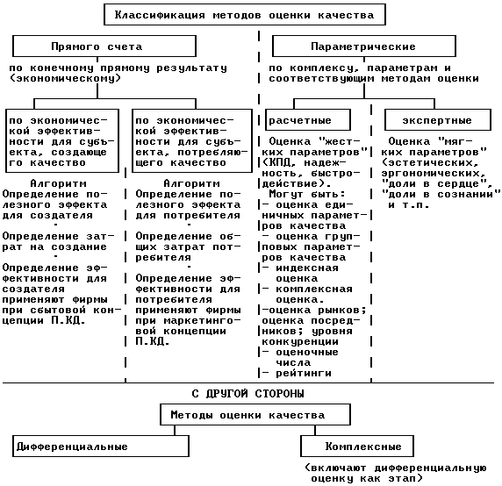
Разработаны МЕТОДЫ ОЦЕНКИ КАЧЕСТВА продукции

Slide 7
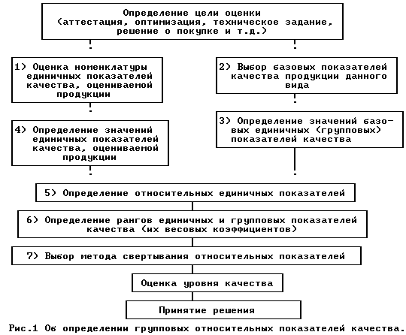
ПОСЛЕДОВАТЕЛЬНОСТЬ ОПЕРАЦИЙ (АЛГОРИТМ) ПРИ КОМПЛЕКСНОЙ ОЦЕНКИ УРОВНЯ КАЧЕСТВА ПРОДУКЦИИ

Slide 8
ГРУППЫ ПОКАЗАТЕЛЕЙ КАЧЕСТВА ПРОДУКЦИИ - ИГИ В ПРЕДМЕТНЫХ КВАЛИМЕТРИЯХ
ПОКАЗАТЕЛИ НАЗНАЧЕНИЯ (P_{I}) - показывают полезный эффект от использования продукции-ИГИ по назначению и область их использования. К показателям назначения, в соответствии с МИ 1317-86, могут относиться, во-первых, нормы погрешностей измерений, припи­санные характеристики погрешности измерений и статистические оценки погрешностей, включающие доверительные границы случайной и неисключенной систематической погрешностей результата измерения, числовые значения составляющих погрешности и ее среднее квадратическое отклонение.. Во-вторых, к показателям назначе­ния можно отнести разрешающую способность - отношение оценки ес­тественного изменения характеристики к оценке точности ее опре­деления.
ПОКАЗАТЕЛИ НАДЕЖНОСТИ (Р_{II}) - которые характеризуют сохраняемость и долговечность информации. Показатели надежности (P_{II}) учитывают способность характерис­тик грунтов сохранять свою точность, соответствие объекту измере­ния во времени. Показатели этой группы учитывают непрерывное из­менение грунта, его свойств, т.е. объекта измерения и методов, методик, средств и других элементов измерения.
ПОКАЗАТЕЛИ ТЕХНОЛОГИЧНОСТИ (Р_{III}) - характеризуют эффективность конструкторско-технологических решений для обеспечения высокой производительности труда при создании и восстановлении объектов.
ЭКОНОМИЧЕСКИЕ ПОКАЗАТЕЛИ (P_{IV}) - характеризует стоимость всех операций, материалов, трудозатрат реализованных при получении объекта.
ПОКАЗАТЕЛИ СТАНДАРТИЗАЦИИ И УНИФИКАЦИИ (P_{V}) - характеризуют удельный вес стандартных и унифицированных элементов в оценке продукции.
ПАТЕНТНО-ПРАВОВЫЕ ПОКАЗАТЕЛИ (P_{VI}) - показатель патентной защиты- характеризует количество и весомость новых отечественных изобретений, реализованных в данном объекте.
ЭСТЕТИКО-ЭРГОНОМИЧЕСКИЕ ПОКАЗАТЕЛИ (P_{VII}) - характеризуют систему субъект-объект-среда, информационная выразительность, возможность объекта отражать в форме различные социально-эстетические идеи и представления (знаковость).

Slide 9
Признаки-основания общей классификации погрешностей определения характеристик грунтов в инженерно-геологической лаборатории
________________________________________________________________
Уровень Признаки –основания Свойства, используемые для разделения на подмножества
_________________________________________________________________
1 Отношение к действительности гносеологические, метрологические, прагматические
-------------------------------------------------------------------------------------------------------------------------------------------
2 Особенности изменений систематические, случайные, грубые
-------------------------------------------------------------------------------------------------------------------------------------------
3 Этап формирования отбор, упаковка, транспортировка, хранение и т. д.
--------------------------------------------------------------------------------------------------------------------------------------------
4 Отношение к измерению субъект, средства, условия, метод, методика и т. д.
_______________________________________________________________________________________________
Оценка качества лабораторного изучения изменчивости свойств покровных суглинков (prQ_{II-III})
Попытка оценить некоторые из перечисленных показателей качества была предпринята для совокупности определяемых в лаборато­рии характеристик покровных отложений (prQ_{II-III}), распространенных в пределах Смоленско—Московской возвышенности. Сравне­ние показателей качества физико-механических характеристик покров­ных отложений Смоленско-Московской возвышенности (табл.1) при оценке их изменчивости пока­зало:

Slide 10
Таблица 1
Показатели качества | Характеристики покровных отложений
 | Влаж-ность W | Плот-ность грунта p | Плот-ность частиц грунтаps | Грани- ца те- кучес-ти Wl | Грани- ца рас-катыва- ния Wp | Число пласти- чности Jp | Коэф-фи- циент порис- тости e | Сцеп-ление C | Угол внут-ренне-го тре-ния ϕ | Модуль дефор-мации E
1. Разрешающая способность Р_{I}ª | 3,5 | 2,4 | 0,8 | 3,2 | 1,4 | 1,5 | 2,2 | 0,8 | 1,5 | 0,9
2. Надежность Р_{II}, балл | 3 | 2 | 0 | 0 | 0 | 0 | 1 | 2 | 2 | 2
3.Технологич- ность Р_{III}, балл | 3 | 3 | 3 | 3 | 3 | 3 | 3 | 1 | 1 | 1
4. Стоимость определения показателя Р_{IV}, р/балл | 0,08 0,1 | 0,19 0,2 | 0,23 0,2 | 0,32 0,2 | 0,32 0,2 | 0,64 0,4 | 0,51 0,3 | 4,38 2,7 | 4,38 2,7 | 4,90 3,0
5. ƩР₀, балл | 6,1 | 5,2 | 3,2 | 3,2 | 3,2 | 3,4 | 4,3 | 5,7 | 5,7 | 6,0
6. Интегральный показатель качества ϴ, балл | 1,7 | 2,2 | 4,0 | 1,0 | 2,3 | 2,3 | 2,0 | 7,1 | 3,8 | 6,7

Slide 11
О качестве результатов стабилометрических испытаний грунтов
Дмитриев В. В. (МГРИ-РГГРУ)
Захаров Э. Ю. (GIG Gesellschaft für Ingenieurgeologie mbH)

Slide 12
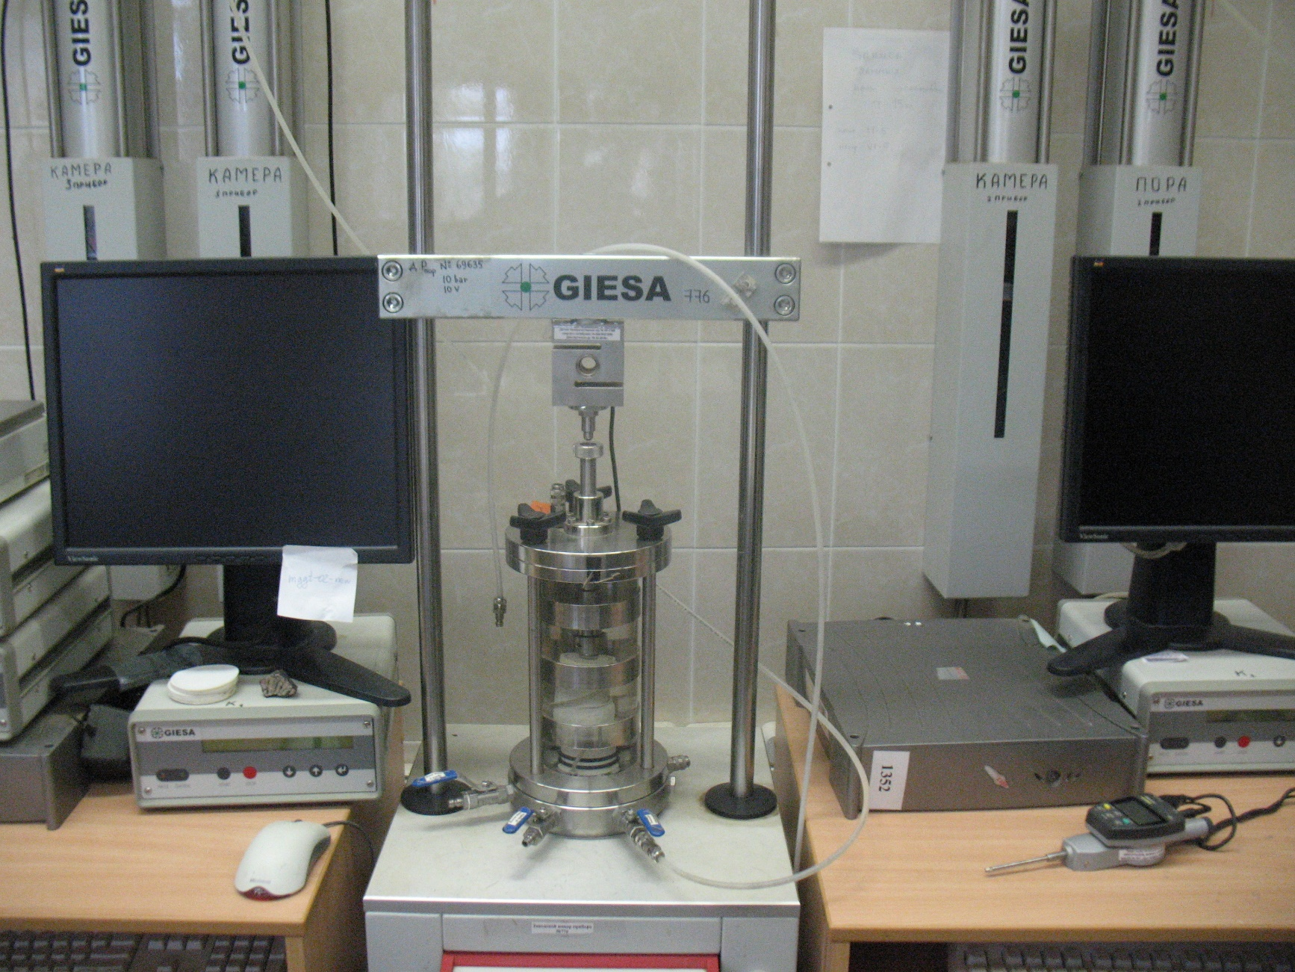

Slide 13
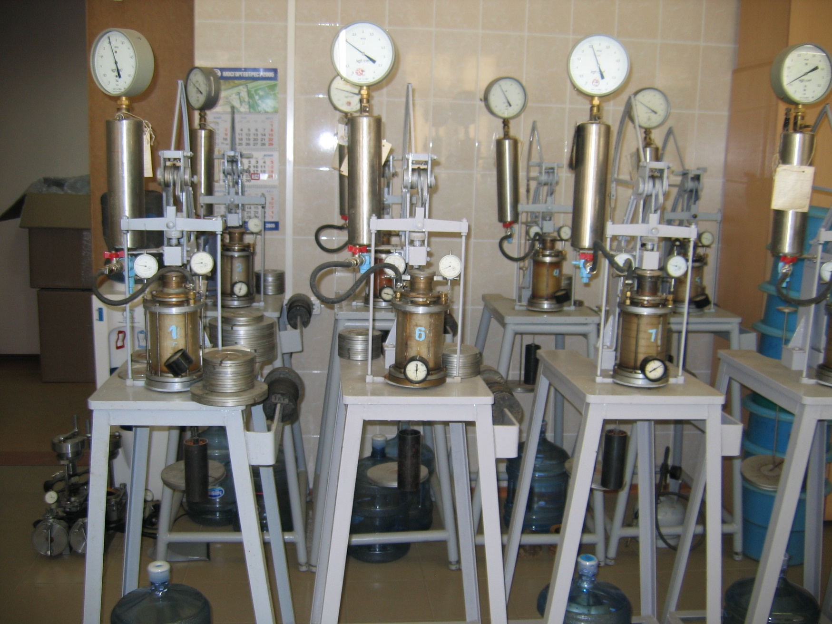

Slide 14
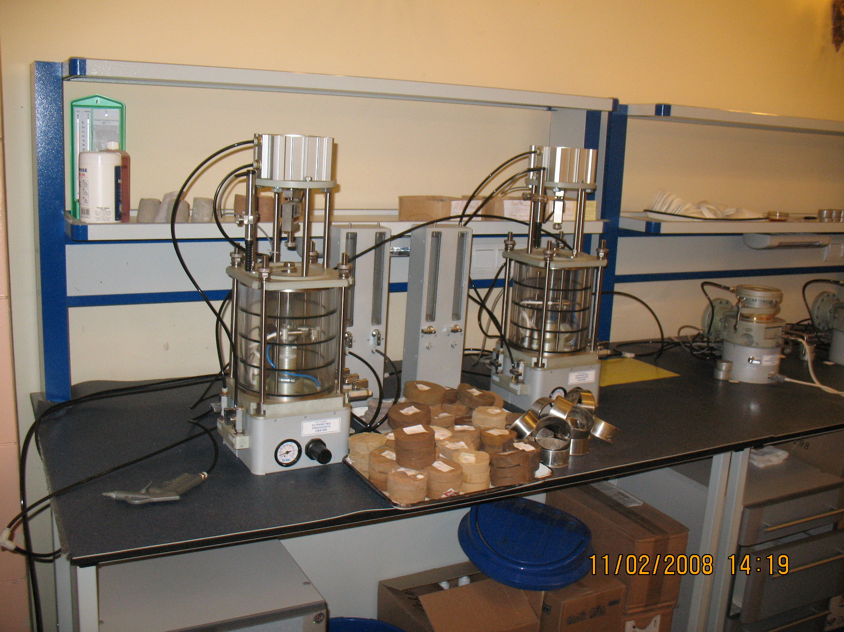

Slide 15
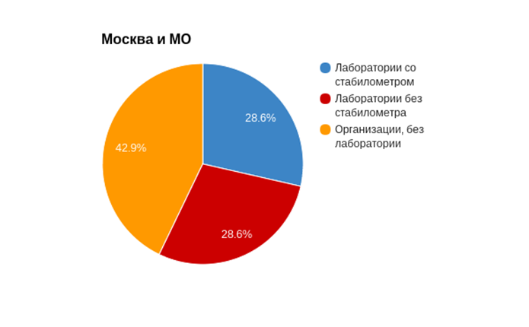
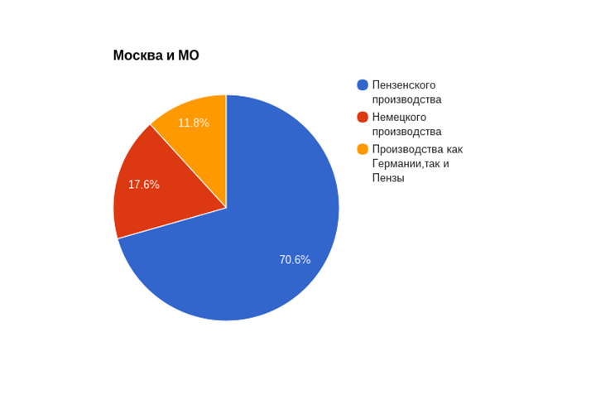
По данным, собранным у 71 организаций членов СРО “Центризыскания” из Москвы и Московской области чуть меньше половины организаций, проходящих горные выработки делегируют обязанности по лабораторному опробованию другим организациям. Из организаций, имеющих свои лаборатории половина использует стабилометры.
При этом большая часть организаций использует стабилометры отечественного производства, и только пятая часть использует немецкие. Так же почти все организации имеют больше 3 стабилометров, а их максимальное количество - 15 штук.

Slide 16
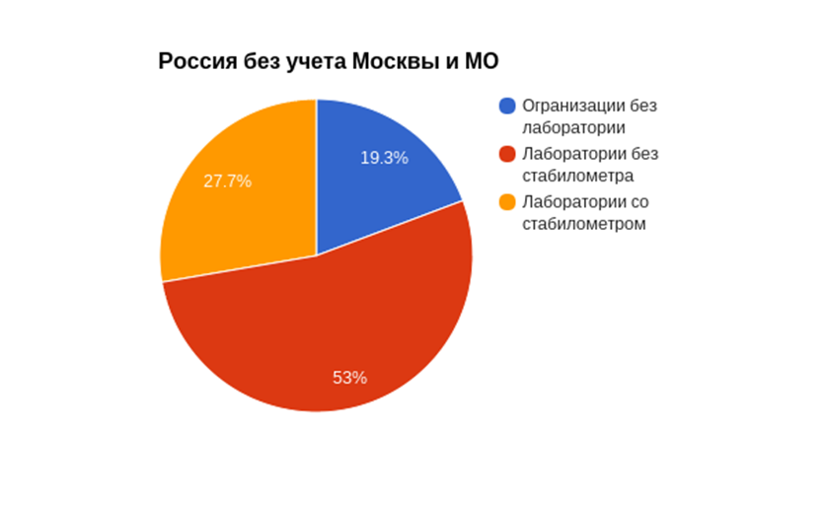
Часть организаций не имеет своей лаборатории, но при этом из организаций имеющих лаборатории, стабилометрами при изысканиях пользуется около трети. Почти все организации имеют по 1 стабилометру пензенского производства, максимальное количество стабилометров - 3 штуки.
Данные были собраны по 142 организациям по России.

Slide 17
Лаборатории
выполняющие испытания на стабилометрах (05.10.2015 г.)
№ п/п | № в общем списке | Телефон | Название организации | Отечественное производство | Немецкое производство | Примечание
1. | 1. | 7 (499) 2570911 | Испытательная лаборатория отдела инженерно-геологических изысканий ГУП «Мосгоргеотрест» 125502 Москва ул. Лавочкина 23 А | - | 15 | Руководитель лаборатории Зацепин Илья Валерьевич 8(495)601-53-49 Заместитель управляющего И. А. Зиновьев
2. | 4. | 7 (499) 241-58-23 8(916)551-29-98 | АО "31 ГПИСС" Акционерное Общество "31 Государственный Проектный Институт Специального Строительства" 119121, Москва, Смоленский бульвар, д. 19, стр. 1 | 3 | - | Начальник геологического отдела выпускник МГРИ Роман Михайлович Горбушко В понедельник, 12.10.2015.
3. | 5. | 8(499)235-11-87 8(916)532-82-64 | ГЕОКОН Кожевников 16, стр. 4 (м.Павелецкая) +7 (499) 213-04-47 Грунтовая лаборатория ООО «Компания ГЕОКОН» аккредитована испытательной лабораторией (центра) в системе аккредитации аналитических лабор-ий Москва, ул. Кожевническая, д. 13 стр.1 | 2 | 2 | Гаршин Петр Александрович Руководитель лаборатории Отвести 08.10.2015
4. | 11. | 7 (495) 772-91-20, +7 (495) 925-56-09 | ООО "Инженерная геология" ул. Расплетина, дом. 5., стр. 13 | 9 | - | Заведующий лаборатории выпускник МГРИ Александра 89163420740 Ген. директор Игорь Вячеславович Аверин
5. | 9. | +7 (495) 276-14-70 +7 499 724-20-15 | ООО "Институт "Каналстройпроект" ул. Крижановского | 4 | 3 | Зам нач. отдела инж-геол. Изысканий Заботкина Лариса Владимировна Зав. и.-г. Лаб.Москова Е.Ю.
6. | 17. | 7 (495) 772-24-74, 8(495) 981-46-54 | ООО "НПЦ Основа" 129347, г Москва, ул Егора Абакумова, д 11, пом 9, комн 10 Ген. директор Кляузов Валерий Николаевич | 6 | 3 | Руководитель Инж.-геолог лаборатории Семина Раиса Владимировна, Зам.- Коньков Евгений

Slide 18
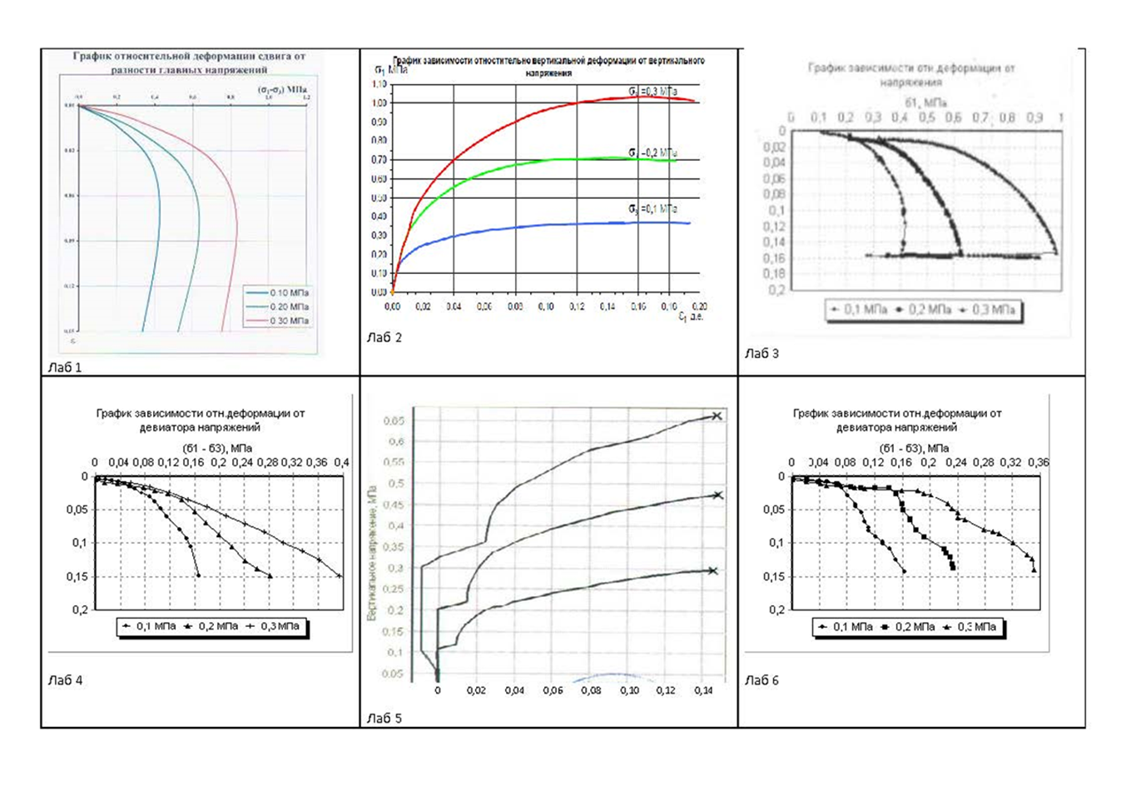

Slide 19
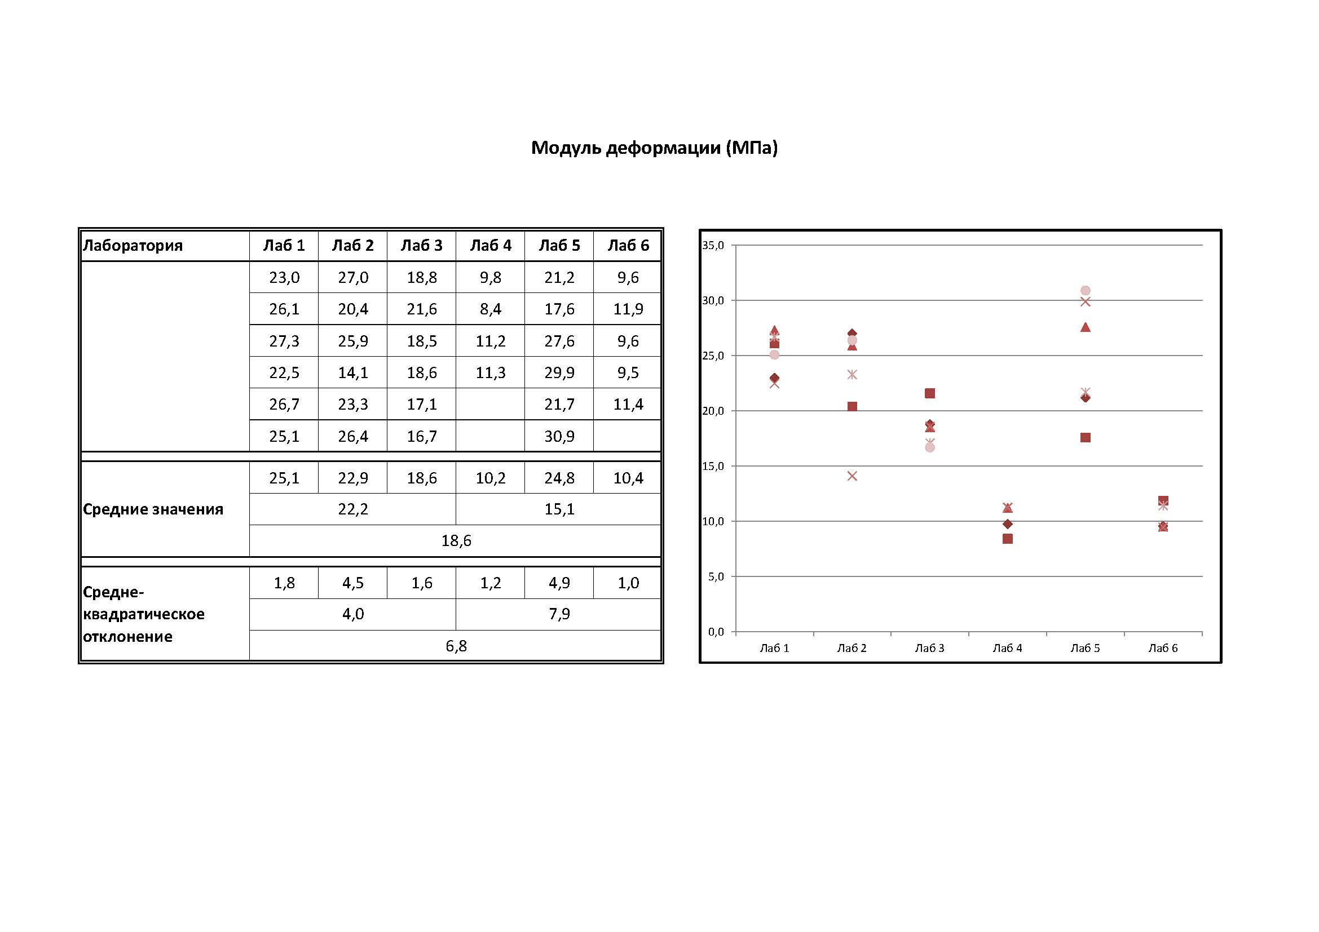

Slide 20
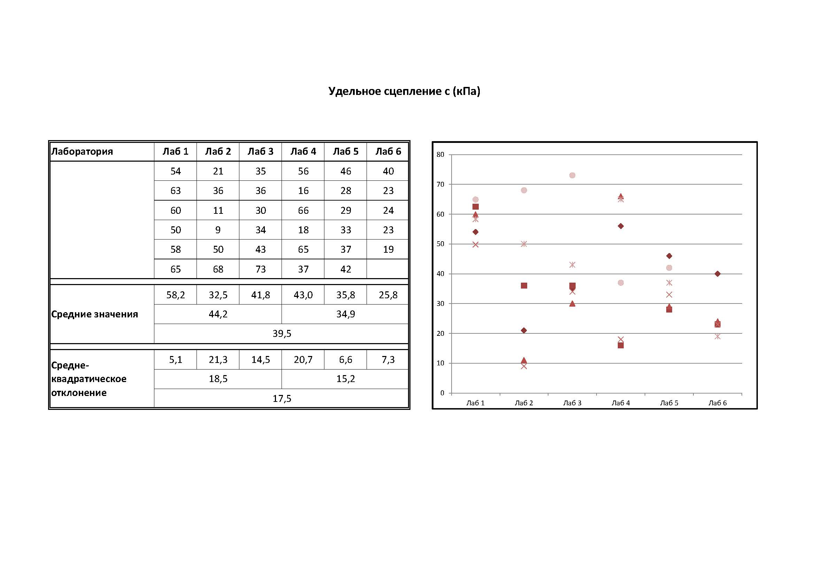

Slide 21
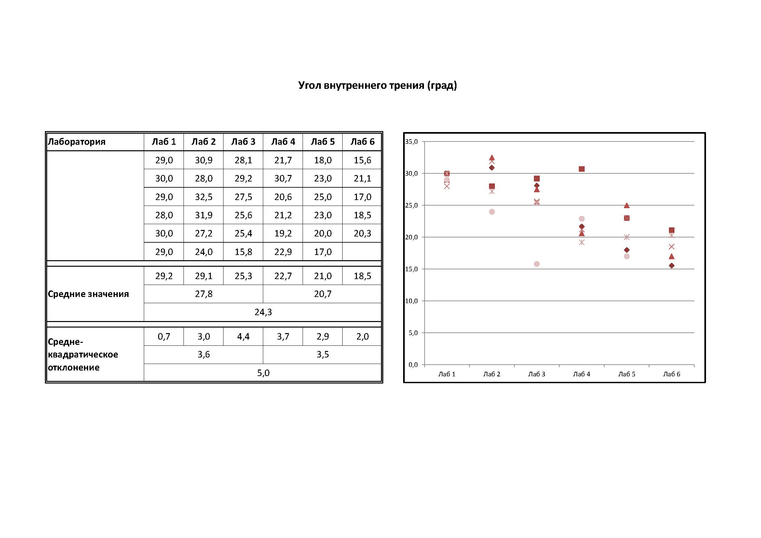

Slide 22
Значения показателей свойств покровных суглинков
Плот-ность грунта, г/см³ | Плот-ность сухого грунта, г/см³ | Плот-ность частиц, г/см³ | Коэф. порис­тости | Коэф. водо-насы-щения д.е. | Влажность, % |  |  | Число пластич-ности, % | Пока-за­тель теку-чести
 |  |  |  |  | природ­ная | на границе текучести | на грани-це раскат.
2,03 | 1,67 | 2,71 | 0,621 | 0,93 | 21,4 | 31,5 | 17,7 | 13,8 | 0,27
Ниже приведены средние значения угла внутреннего трения φ, сцепления с и модуля деформации Е полученные по результатам испытаний грунтов на приборах российского и немецкого производства:
φ (°) с (кПа) Е(МПа)
Приборы ООО НПП ГЕОТЕК 15,1 20,7 34,9
Приборы Geomation (GIESA) GmbH 22,2 27,9 44,2

